Slide 1
Городская базовая площадка по работе с молодыми специалистами (стажировочная)
Муниципальное автономное общеобразовательное учреждение «Средняя школа № 6 с углубленным изучением предметов художественно-эстетического цикла»
Директор Черемных Г.Н.
Заместитель директора Кузнецова Н.А.
Заместитель директора Грозенко М.С.

Slide 2
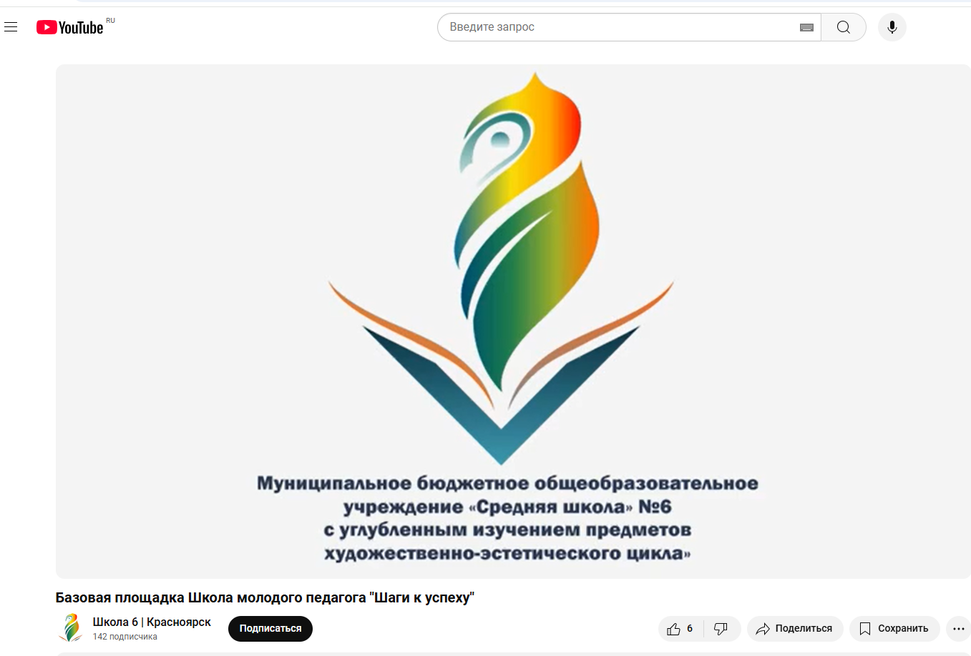
2020-2021 учебный год
Программа ШМП «Шаги к успеху» («Педагогика в действии, «Мастер – класс», «Фишка месяца», «Точка роста», «Пси-фактор», «Друг»
Видеоролик

Slide 3
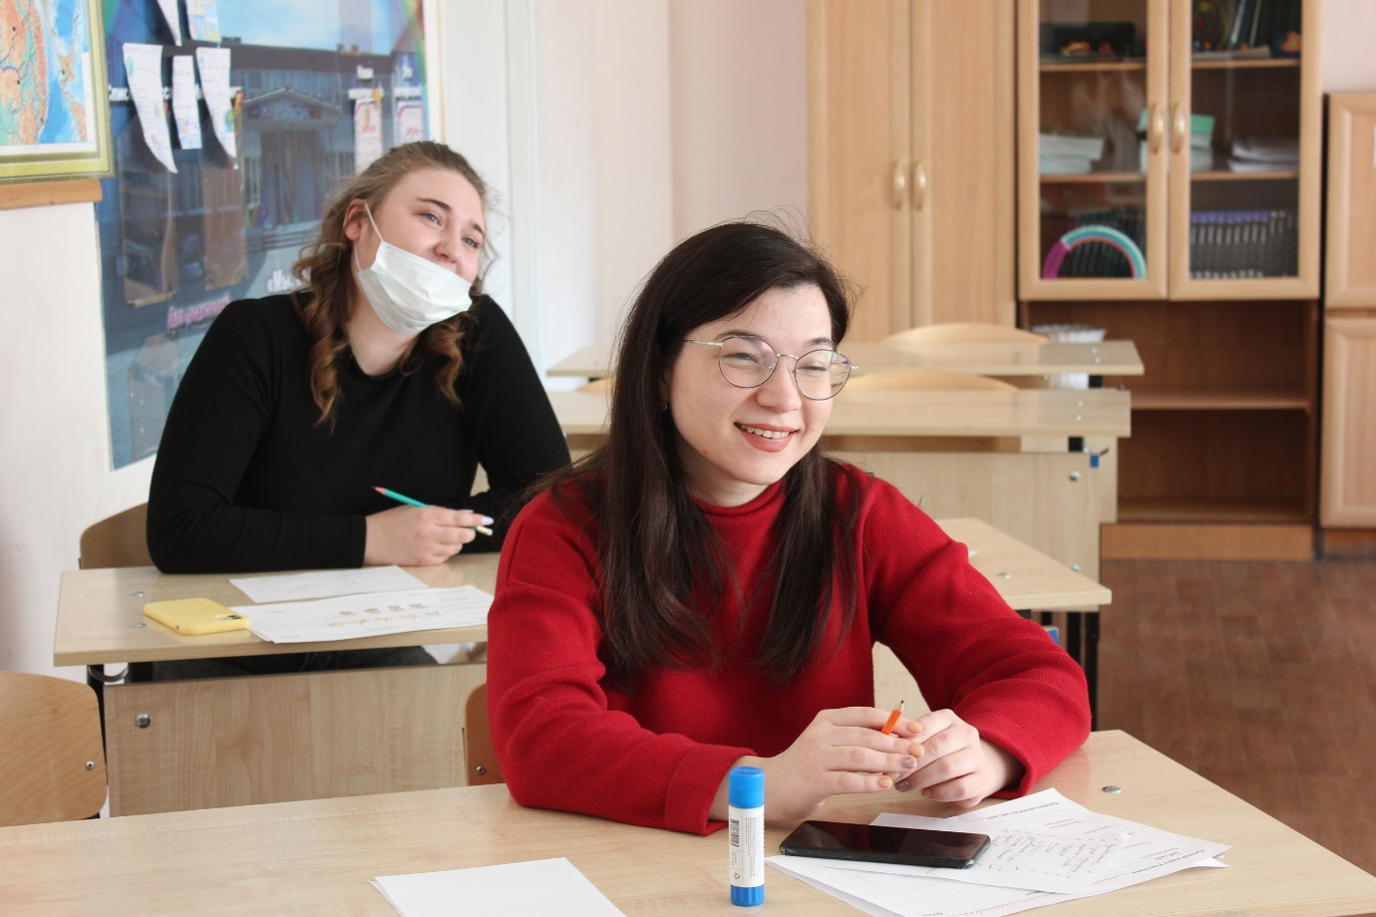
Практика МАОУ СШ № 6 в 2020-2021 учебном году
Soft skills – квест «Прокачай свои возможности!»
Участники: 17 ОУ г. Красноярска, 85 молодых педагогов
Организаторы: молодые педагоги

Slide 4
ЧЕК-ЛИСТ “Как прокачать навыки Soft Skills?”
доступен для скачивания на сайте школа6красноярск.рф
в разделе «Базовые площадки МСО»
Лидерство
Критическое мышление
Эмоциональный интеллект
Креативность
Тайм-менеджмент

Slide 5
ЧЕК-ЛИСТ “Как прокачать навыки Soft Skills?”

Slide 6
26.08.2021 – мастер – класс «Soft skills педагога как необходимые компетенции
«учителя будущего»»

Slide 7
2021 – 2022 учебный год
Hard skills и soft skills «учителя будущего»

Slide 9
2022 -2023 учебный год

Slide 10
2023 – 2024 учебный год
Гимназия «Универс», Лицей №1, СШ 23, 46, 76, 84, 158
«Инновативность в работе современного учителя»
Воркшоп «Волшебство интерактивности: учимся работать с платформами и создавать задания»
Хобби-fest: «Разные стороны тебя»
«Образовательный Scrum»: опыт применения технологии в профессиональной деятельности и в жизни

Slide 11
Тема деятельности городской базовой площадки
на 2024 -2025 учебный год
Мультимодальная педагогика как стратегия преподавания «учителя 3.0»
Тип городской базовой площадки: стажировочная

Slide 12
Актуальность деятельности городской базовой площадки для муниципальной образовательной организации и муниципальной системы образования г. Красноярска
Задача МСО: обеспечить профессиональное развитие педагогов в соответствии с выявленными дефицитами образовательной деятельности и задачами повышения качества образования.
Цель деятельности городской базовой площадки МАОУ СШ №6
на 2024 – 2025 учебный год
Задачи по достижению цели деятельности городской базовой площадки
1. Создать условия для стажировки молодых специалистов по теме базовой площадки.
2. Организовать обмен опытом успешной реализации мультимодальной педагогики между педагогами-наставниками и молодыми специалистами.
3. Обеспечить молодых специалистов методическим кейсом по теме площадки.
Развитие профессиональных компетенций у молодых специалистов через освоение методов и приемов мультимодальной педагогики для обеспечения дифференциации обучения и повышения качества образования.

Slide 13
Актуальность деятельности городской базовой площадки для муниципальной образовательной организации и муниципальной системы образования г. Красноярска
Профессиональный стандарт «Педагог»
Осуществлять обучение и воспитание обучающихся с учетом их психолого-физиологических особенностей и специфики преподаваемого предмета, а также использовать и апробировать специальные подходы к обучению в целях включения в образовательный процесс всех обучающихся.
Федеральный государственный образовательный стандарт (ФГОС) 3.0
Акцент на практических навыках;
Появление нового понятия «функциональная грамотность»;
Единство обучения и воспитания;
Использование ЭОР и ЦОР.
Мультимодальная педагогика - это подход к обучению, который использует различные каналы восприятия информации, такие как визуальный, аудиальный, кинестетический и др.
Мультимодальная педагогика дает возможность учителю грамотно реализовывать дифференцированный подход в обучении, тем самым повышая качество образования школьников.

Slide 14
Молодые педагогики в силу отсутствия достаточного профессионального опыта не владеют способами реализации дифференцированного подхода в обучении, что не позволяет достигать высокого качества образования.
Задачи по достижению цели деятельности городской базовой площадки
1. Создать условия для стажировки молодых специалистов по теме базовой площадки.
2. Организовать обмен опытом успешной реализации мультимодальной педагогики между педагогами-наставниками и молодыми специалистами.
3. Обеспечить молодых специалистов методическим кейсом по теме площадки.

Slide 15
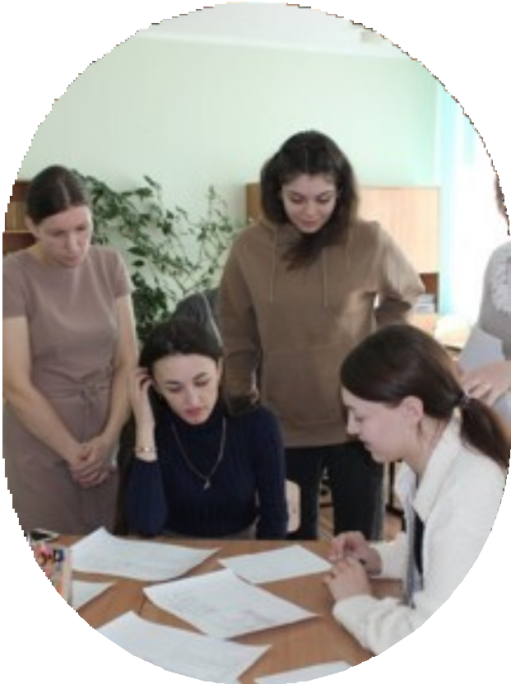
Мультимодальная педагогика как стратегия преподавания «учителя 3.0»
Форсайт – сессия №1 Мастермайнд «Создавая живой урок:
инструменты визуализации»
Форсайт – сессия №2 Воркшоп «Звуки знаний: как превратить
подкаст в мощный инструмент обучения»
Форсайт – сессия №3 Семинар «…дай мне действовать
самому - и я научусь! – кинестетика в образовании»

Slide 16
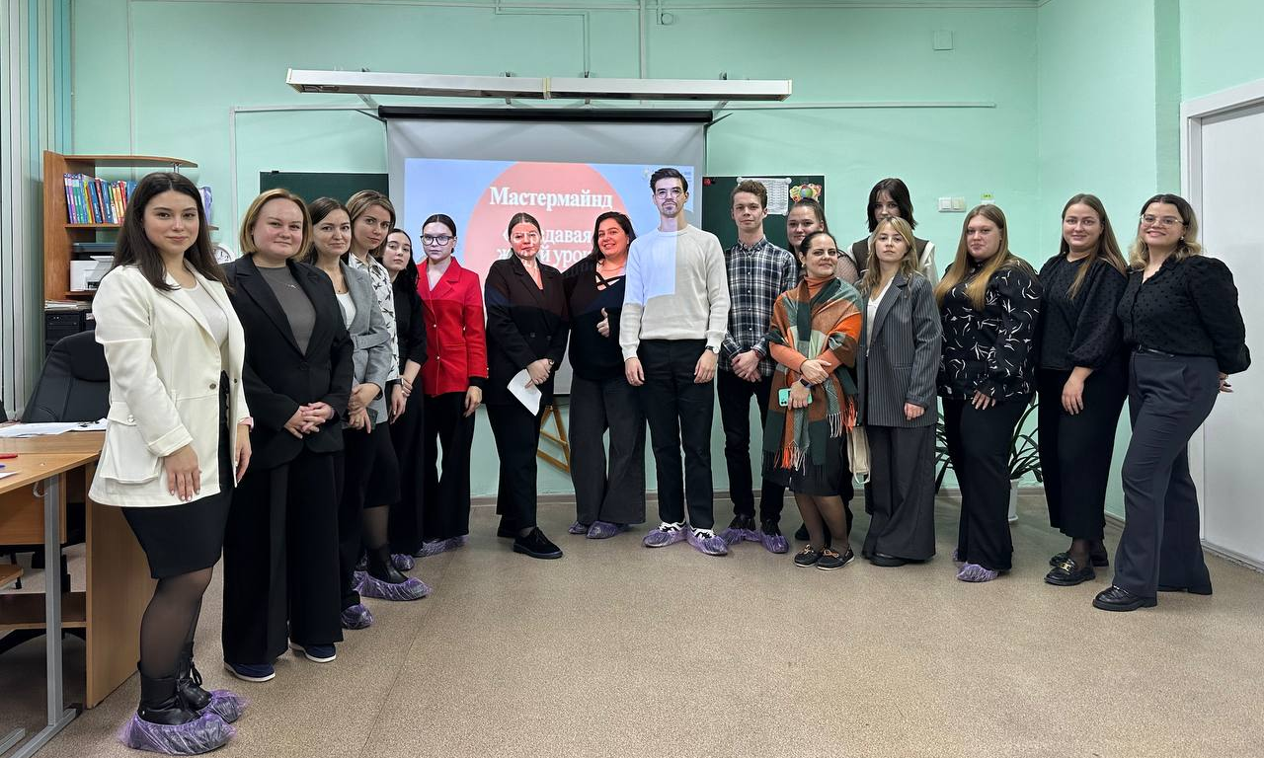
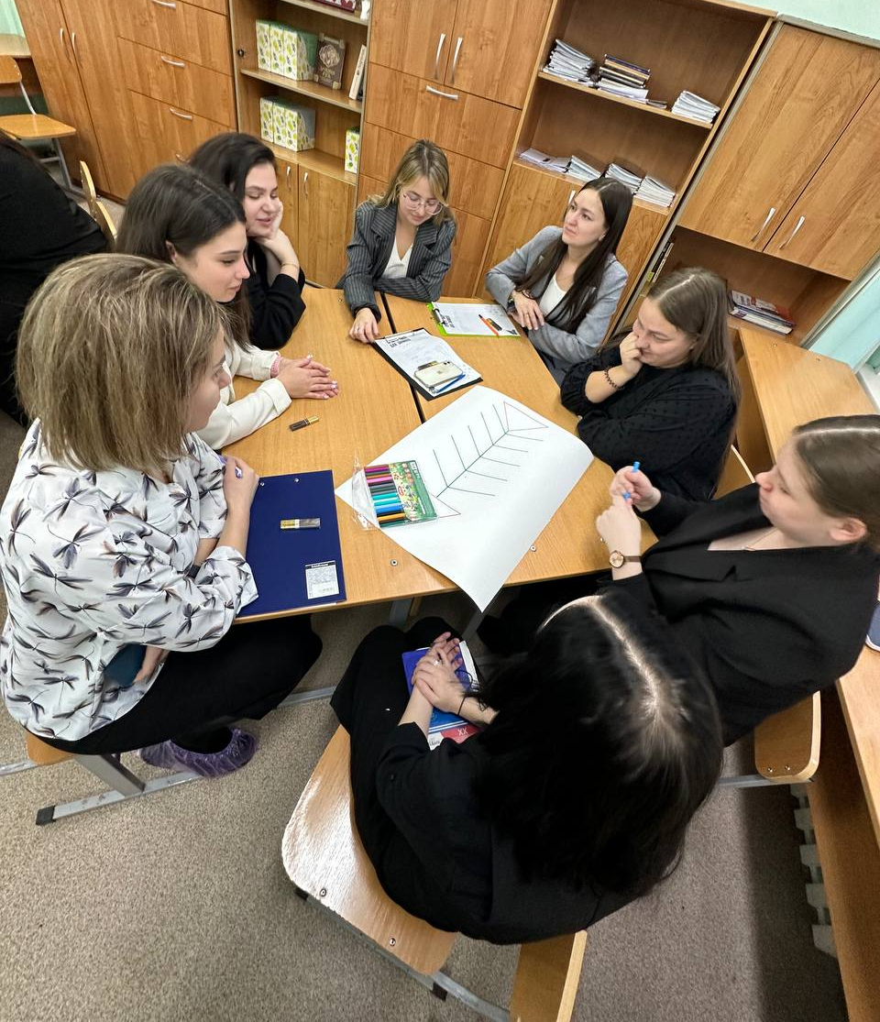
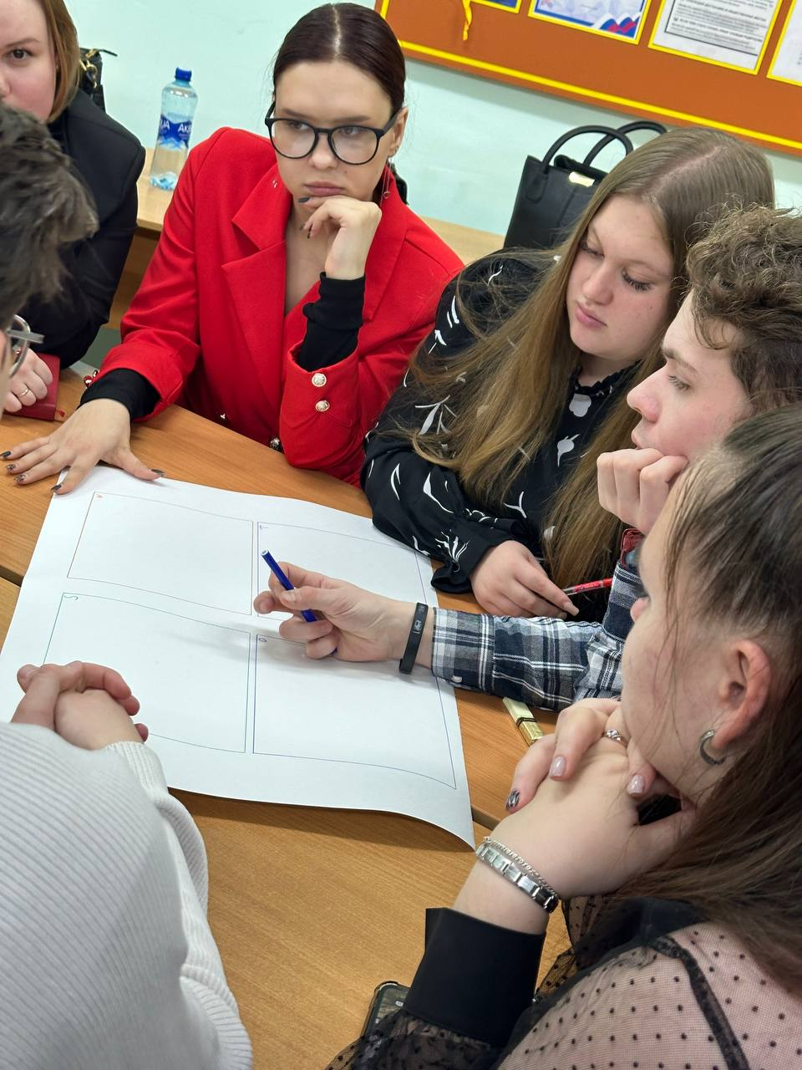
5 декабря 2024 года для молодых специалистов
г. Красноярска был проведен мастермайнд
«Создавая живой урок: инструменты визуализации»
МАОУ СШ № 23
МАОУ № 139
МАОУ СШ №32
МАОУ № 156
Лицей № 1
Гимназия № 4

Slide 17
Итоговый продукт деятельности (стажировочной) площадки в МАОУ СШ №6:
провести запланированные три форсайт-сессии, направленные на получение молодыми специалистами теоретических и практических знаний, необходимых для реализации методов мультимодальной педагогики;
разработать методический кейс с материалами в рамках темы площадки;
получить от молодых специалистов, прошедших стажировку, обратную связь об эффективности деятельности базовой площадки.

Slide 18
Тиражирование опыта
Региональный атлас
образовательных практик
Практики профессионального развития педагогических работников и управленческих кадров на муниципальном уровне и уровне ОУ

